Slide 1


Entrega final de Proyecto
PONTIFICIA UNIVERSIDAD CATÓLICA DE CHILE
ESCUELA DE INGENIERÍA
IIC2531 – SEGURIDAD COMPUTACIONAL
Análisis comparativo de Phishing mediante QRs en distintos medios de distribución.
Camila Antonia Marcus Ruiz y Daniella Andrea Jofré Toro
Notes:
Buenos dias, Somos Camila Marcus y Daniella Jofré, y hoy les presentamos nuestro proyecto final “Análisis comparativo de Phishing mediante QRs también conocido como quishing en distintos medios de distribución”

Slide 2
¿Qué es el Quishing?
QR + Phishing
Notes:
Quishing viene de QR + Phishing.

Slide 3
¿Qué es el Quishing?
Técnica que usa códigos QR físicos o digitales para redirigir víctimas a sitios maliciosos.
El QR actúa como vector: transfiere la amenaza desde un papel impreso al navegador del celular.
Elimina el primer mecanismo de defensa intuitivo: la víctima no puede ver la URL antes de escanear.
QR + Phishing
Notes:
Es una técnica que usa códigos QR, tanto físicos como digitales, para redirigir a las víctimas hacia sitios maliciosos. estos QRs actúan como vector. pues transfieren la amenaza desde un papel impreso al navegador del celular de la víctima. expandiendo así la superficie de ataque a cualquier lugar físico: paraderos, ascensores, mesas de restaurante, salas de estudio. etc. Y a diferencia del phishing tradicional donde uno puede ver la URL o el remitente del correo, con un QR eso no es posible.primero escaneas, después ves adónde llegaste. Eliminando así el primer mecanismo de defensa intuitivo por lo que las personas tienden a cargar la confianza en el entorno. Si el QR está pegado en un lugar familiar o de autoridad, la persona asume que es legítimo.

Slide 4
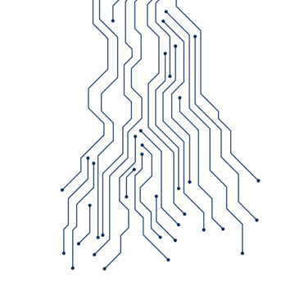

Objetivos
¿En qué contexto (y bajo qué pretexto de confianza) más personas escanean un código QR de origen desconocido?
¿Dado que se escanea un QR, que cantidad de personas está dispuesta a entregar información personal?
Notes:
Con todo esto en mente, nuestro proyecto buscaba responder dos preguntas concretas:
la Primera: ¿En qué contexto, y bajo qué pretexto de confianza, más personas escanean un código QR de origen desconocido? y la segunda: ¿Dado que alguien escanea el QR, qué porcentaje está dispuesto a entregar información personal? O sea, ¿cuánta gente cae en el formulario una vez dentro?

Slide 5
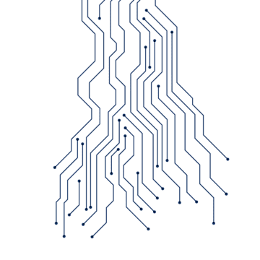
Profundidad Técnica y Conceptos de Seguridad
Modelo de amenaza: oportunista con recursos limitados y acceso físico a espacios públicos.
Motivación: recolección de credenciales y por el otro la monetización.
Superficie de ataque: digital → físico.
Spoofing: depender de la apariencia visual como indicador de seguridad.
Criptojacking: algoritmo de hash no criptográfico FNV-1a (32 bits).
Notes:
Veamos los conceptos de seguridad que aplicamos en el proyecto.
El modelo de amenaza que simulamos es el de un atacante oportunista con recursos técnicos y financieros limitados, pero con acceso físico a espacios públicos. Este perfil es muy realista y accesible para cualquier actor malicioso.
La motivación del atacante en nuestro modelo es doble: por un lado, recolectar credenciales; y por el otro, monetizar en silencio a través del secuestro de recursos computacionales.
En cuanto a la superficie de ataque: expandimos el vector desde lo digital hacia lo físico. Un papel impreso con un QR se convierte en la puerta de entrada al navegador.
El Spoofing lo aplicamos construyendo 4 interfaces que replican minuciosamente sitios reales imitando CSS, logos, tipografías etc. para demostrar que la apariencia visual no es una garantía de seguridad.
Finalmente, para el Criptojacking implementamos el algoritmo FNV-1a de 32 bits, un hash no criptográfico elegido por su velocidad en JavaScript. lo que nos permitió simular carga computacional real en el navegador sin colapsar los dispositivos móviles.

Slide 6

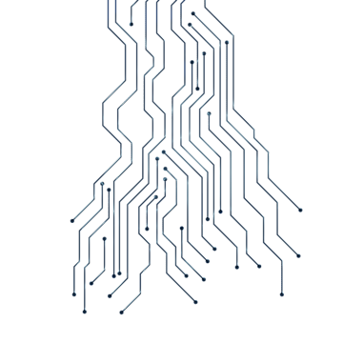
Metodología y Arquitectura del Sistema
Guardar métricas
Quishing
Interfaces
Criptojacking
Notes:
Nuestro proyecto se puede explicar en 4 partes:

Slide 7
Metodología y Arquitectura del Sistema
Quishing
Lugar físico | Ruta de destino | Pretexto de confianza | Número de QRs
Paraderos (2 distintos) | /encuesta-pasaje | Encuesta para ganar un pasaje gratis | 2
Restaurante (4 mesas) | /restaurante | Encuesta de satisfacción para ganar una bebida gratis | 4
Ingeniería UC (CAI) | /eduram | Espacio para quejarse del wifi de la universidad | 32
Edificio (3 asensores) | /micomunidad | Espacio para quejarse del alza en los gastos comunes | 3
Guardar métricas
Interfaces
Criptojacking
Notes:
la primera es el quishing donde pegamos QR físicos en cuatro contextos cotidianos distintos, cada uno con su propio pretexto de confianza:
En los paraderos pegamos 2 QRs con el pretexto de ganar un pasaje gratis llenando una encuesta de Red Movilidad.
En el restaurante fueron en 4 mesas con el pretexto de ganar una bebida gratis llenando una encuesta de satisfacción.
En el CAI fueron 32 QRs sobre las mesas con el pretexto de un espacio para quejarse del wifi de la universidad (eduram).
y en los 3 ascensores de un edificio con el pretexto de quejarse del alza en los gastos comunes.

Slide 8
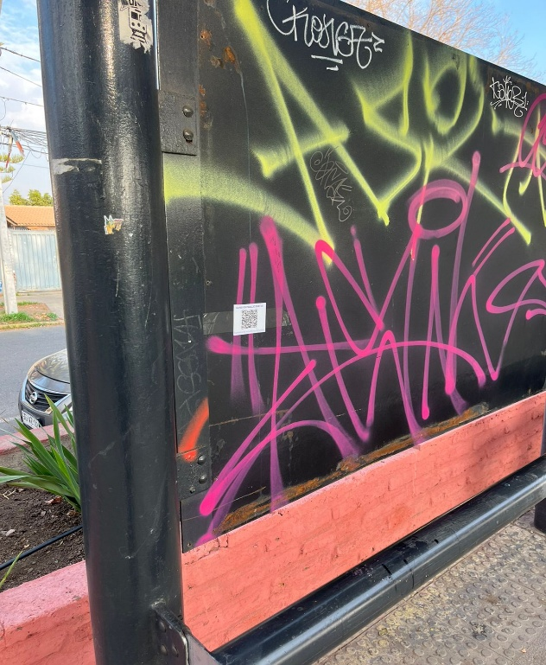
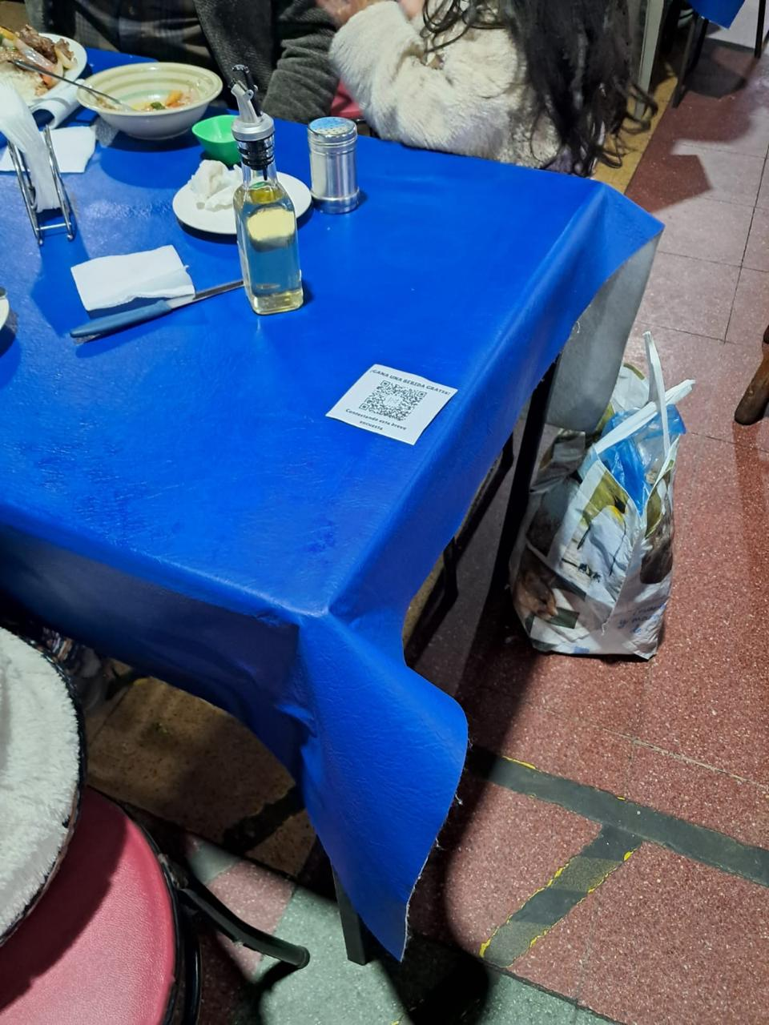
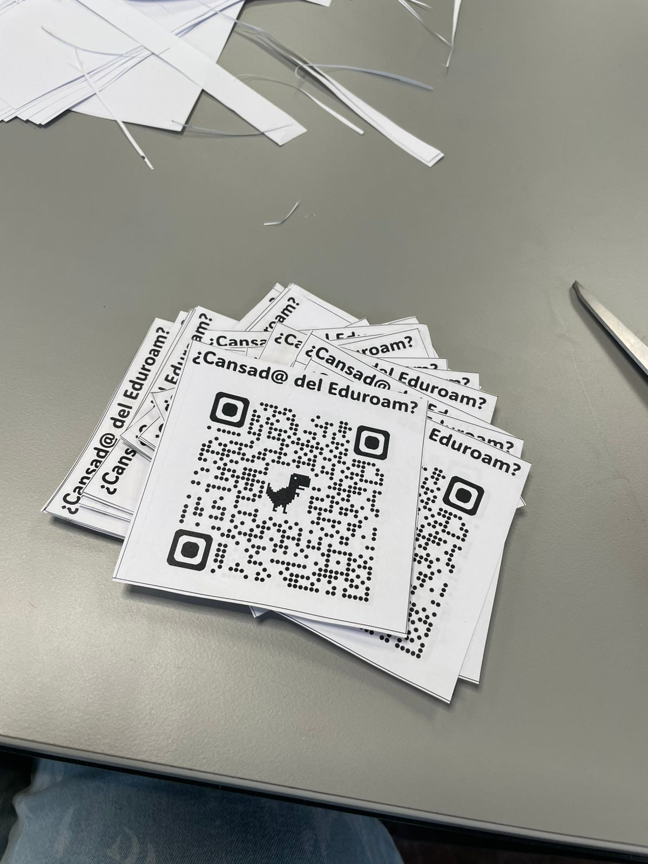
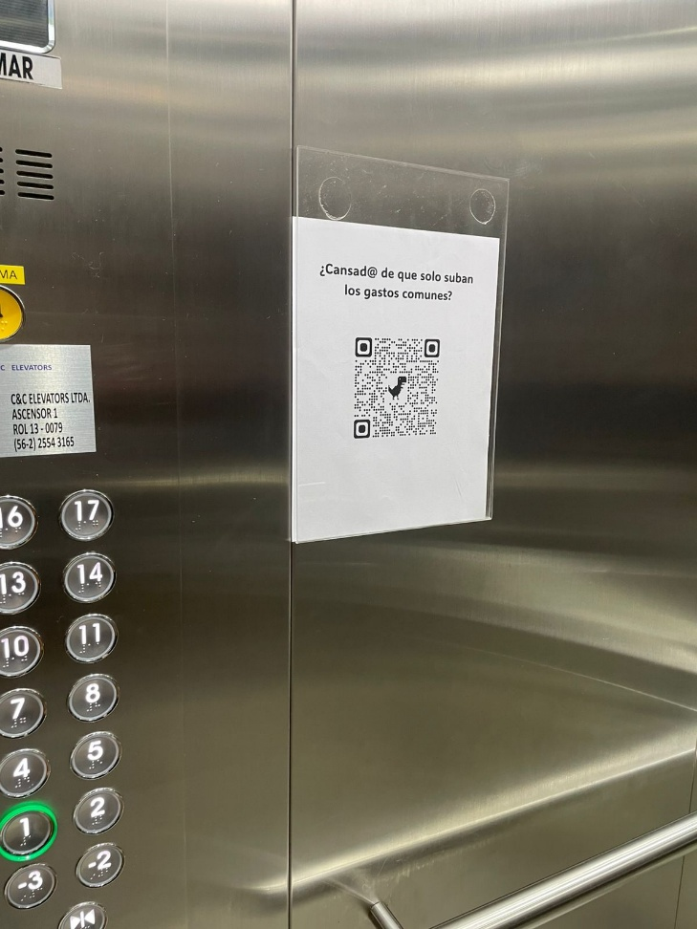
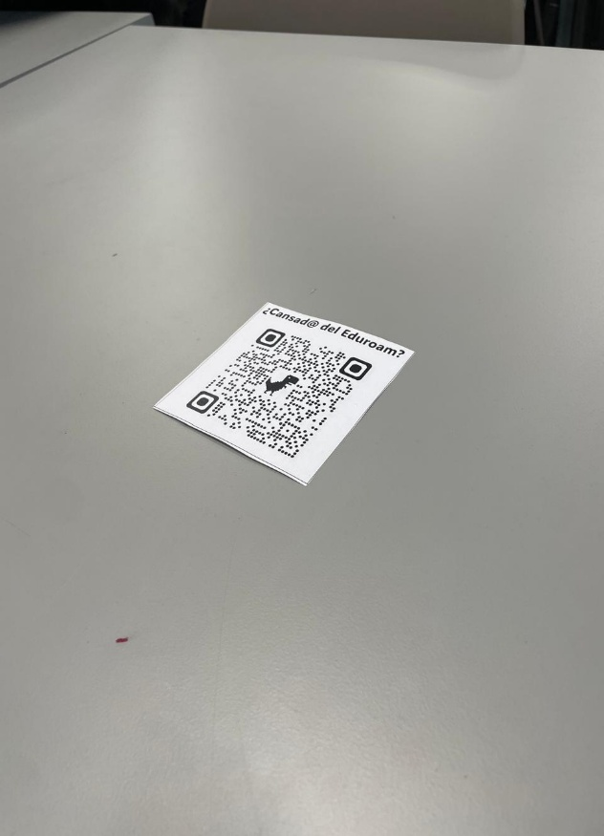
Metodología y Arquitectura del Sistema
Quishing
Guardar métricas
Interfaces
Criptojacking
Notes:
aquí se puede ver como ls estábamos recortando para pegarlos y como se ven finalmente pegados.
cabe recalcar que el tiempo de despliegue no fue uniforme entre los escenarios ya que terceros los sacaron lo que afectó la comparación directa entre escenarios, algo que discutiremos en los resultados

Slide 9
Metodología y Arquitectura del Sistema
Guardar métricas
Quishing
Interfaces
Criptojacking
Notes:
Pasamos al segundo componente: las interfaces clonadas.

Slide 10
Metodología y Arquitectura del Sistema
Interfaces
React y TypeScript
Supabase
Criptojacking
Guardar métricas
Quishing
Netifly + GithubActions
Generar QRs
Notes:
las páginas web las creamos con react y typescript usamos Supabase para la base de datos, y el deploy lo hicimos en Netlify con GitHub Actions para que cada push a main lanzaba automáticamente la nueva versión. son cortar el link. y finalmente los qr los creamos con una herramienta genérica de google.

Slide 11
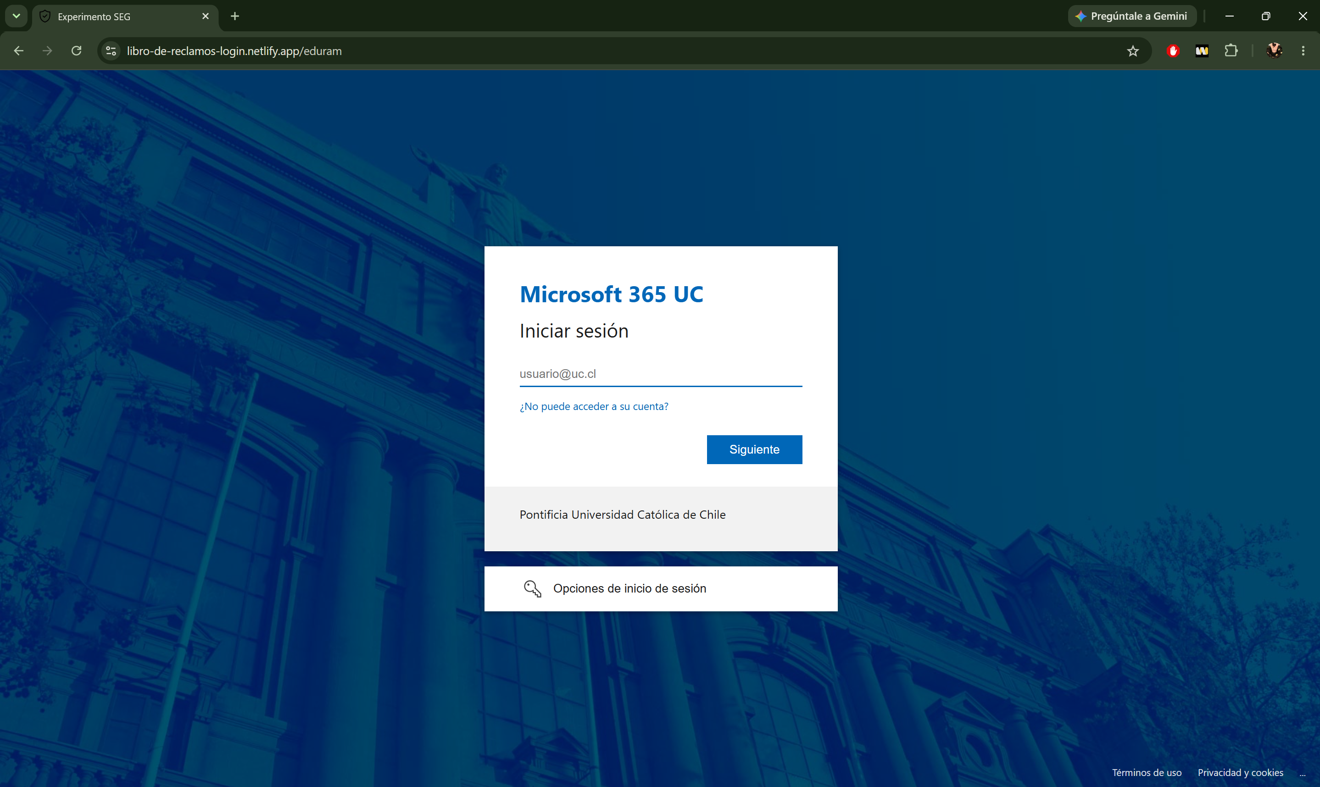
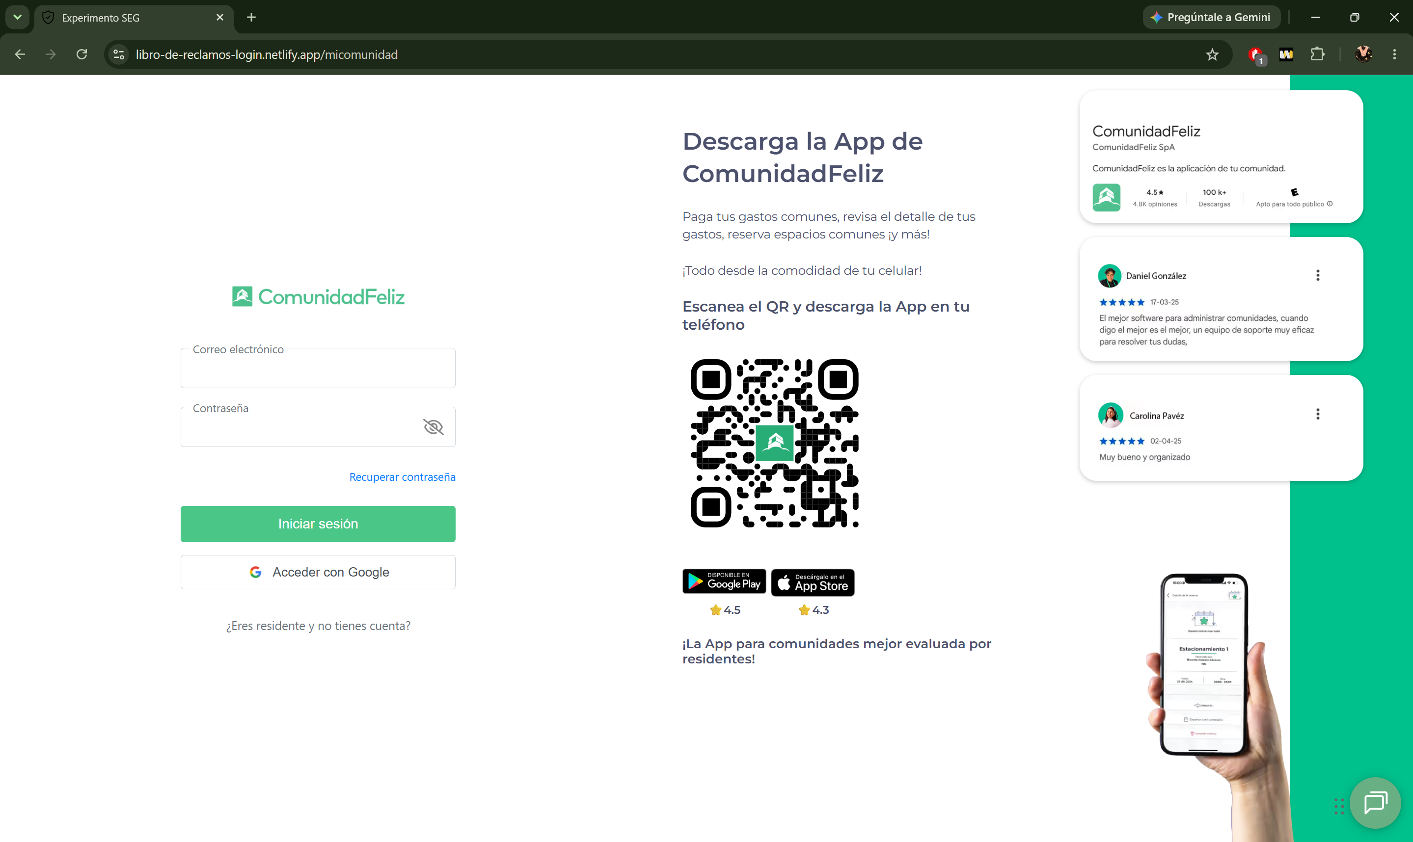
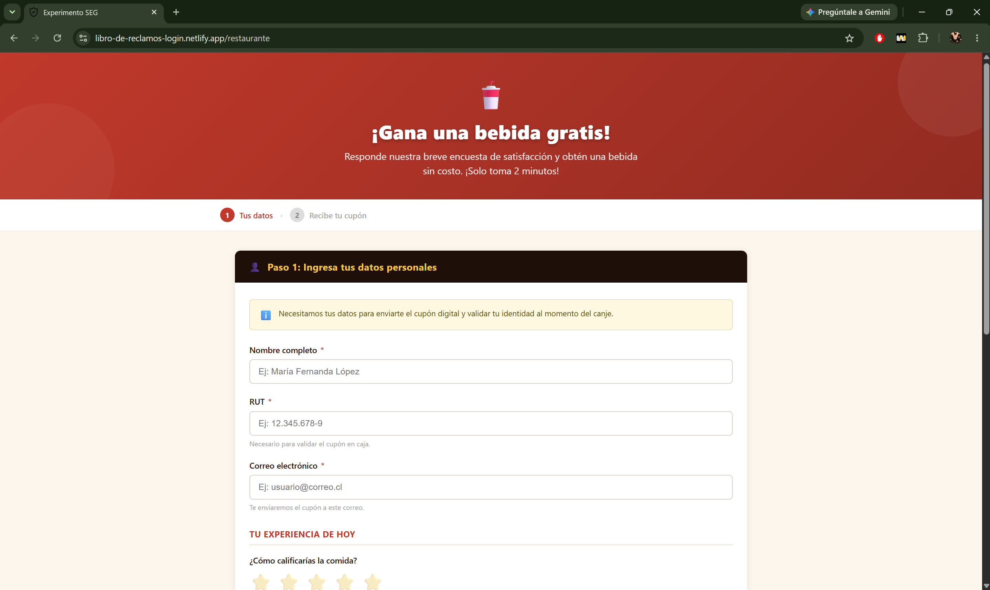
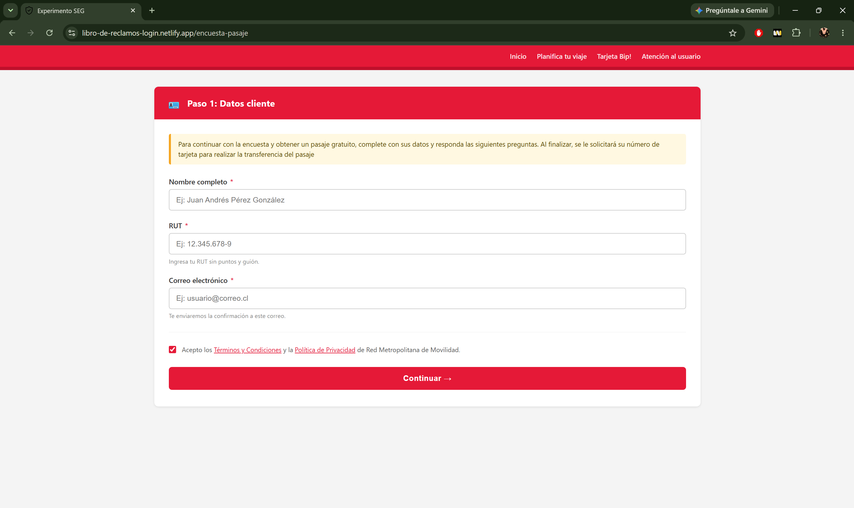
Metodología y Arquitectura del Sistema
Interfaces
Notes:
estas son las interfaces creadas, la primera la deberían reconocer, replica el login de Microsoft 365 UC la cual era la vista del escenario del cai, donde podían rellenar el correo y contraseña cabe recalcar que por ética en ningún momento guardamos o leímos de ninguna forma los datos que rellenaban las personas. esto también se les mencionaba a ellos al llegar a la vista de lección de seguridad a donde eran redirigidos si contestaban los formularios. La siguiente es el login de la plataforma del edificio y las de abajo son las encuestas para ganar cosas gratis.

Slide 12
Metodología y Arquitectura del Sistema
Guardar métricas
Quishing
Interfaces
Criptojacking
Notes:
Tercer componente: el módulo de criptojacking.

Slide 13
Metodología y Arquitectura del Sistema
Criptojacking
Parámetro | Valor | Descripción
Algoritmo | FNV-1a (32 bits) | Hash no criptográfico, elegido por su velocidad en JS
Dificultad | Prefijo 000 | El hash resultante debe comenzar con 3 ceros
Velocidad | 500 hashes /100 ms | Equivalente a 5000 hashes/segundo por sesion
Recompensa | 0.000000000003125 BTC/bloque | Valor simbólico por sesión
Guardado periódico | Cada 5 segundos | Upsert a Supabase con progreso acumulado
Guardado final | Al salir de la página | Mediante cleanup del useEffect
Guardar métricas
Quishing
Interfaces
Notes:
El módulo de criptojacking se implementó como un React Context Global llamado MinerProvider, que se activa desde el momento en que el usuario llega a cualquier ruta del sitio. Corre completamente en segundo plano, sin que la víctima lo note.
Los parámetros de configuración fueron:
Algoritmo: FNV-1a de 32 bits. Un hash no criptográfico elegido por su velocidad en JavaScript, a diferencia del SHA-256 que usa Bitcoin real y que sería demasiado pesado para un celular móvil.
Dificultad: el hash resultante debe comenzar con el prefijo «000», lo que simula la prueba de trabajo.
Velocidad: 500 hashes cada 100 milisegundos, equivalente a 5.000 hashes por segundo por sesión.
Guardado: cada 5 segundos hace upsert a Supabase con el progreso acumulado, y también al salir de la página mediante el cleanup del useEffect.

Slide 14
Metodología y Arquitectura del Sistema
Guardar métricas
Quishing
Interfaces
Criptojacking
Notes:
Cuarto y último componente: el sistema de métricas.

Slide 15
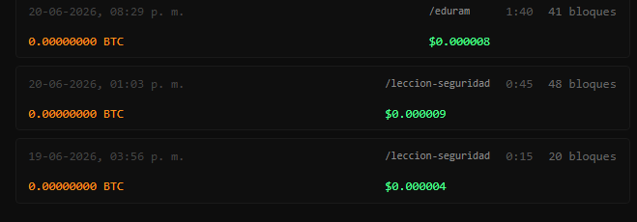
Metodología y Arquitectura del Sistema
Guardar métricas
Contador de visitas por rutas
Historial de sesiones de minería de bitcoins
Quishing
Interfaces
Criptojacking
Notes:
Para poder analizar los resultados, el sitio guardaba dos tipos de métricas en Supabase:
Primero, un contador de visitas por ruta: cada vez que alguien entraba a una ruta del sitio, se registraba un incremento en la tabla page_visits además de imprimirse en consola. Esto nos permitía saber cuántas personas escanearon cada QR y qué escenario fue más efectivo.
Segundo, el historial de sesiones de minería: cada sesión quedaba registrada con su duración, los bloques encontrados, el BTC simulado y la ruta activa. La tabla attacker_wallet acumulaba los totales globales en tiempo real.

Slide 16
Metodología y Arquitectura del Sistema
Guardar métricas
Quishing
Interfaces
Criptojacking
Notes:
Con la arquitectura completa explicada, pasamos a los resultados.

Slide 17
Resultados
Sí
Notes:
En total tuvimos exactamente 200 visitas a las páginas de entrada. que son eduram, mi comunidad, el restaurante y el pasaje, : el escenario del cai dominó con un 65,5% de las visitas, es decir 131 de las 200. El edificio tuvo un 14,5% con 29 visitas. El restaurante y el paradero empataron con un 10% cada uno, 20 visitas cada uno.
Ahora, ¿cuántas de esas personas entregaron información personal? Lo medimos por quiénes llegaron a la página de lección de seguridad, que solo se puede acceder completando el formulario. Llegaron 110 personas, lo que equivale al 55% de las visitas totales. pero cuantos leyeron reamlente la leccion? de estas 110 personas que entregaron daos personales y llegaron a la llecion podemos asegurar de 41 si llegaron hasta el final de la vista y aprettaron el boton. lo que equivalo a solo el 20% de el total de personas que escanareon qr.

Slide 18
Resultados
Página | Sesiones | Bloques | Tiempo (s) | Total minado
Bitcoin-miner | 7 | 1370 | 4752 | 0.0000000043
eduram | 35 | 1225 | 31167 | 0.0000000038
/encuesta-pasaje | 8 | 267 | 5271 | 0.0000000008
/leccion-seguridad | 29 | 1957 | 8086 | 0.0000000061
/micomunidad | 6 | 146 | 150 | 0.0000000005
/restaurante | 7 | 132 | 265 | 0.0000000004
0.0000000159
$0.001686566
Notes:
Pasemos al criptojacking. El total de BTC simulado minado fue de 0,0000000159 BTC, que equivale a 0,001686566 dólares.
¿Cómo se distribuyó por página?
/eduram lideró en número de sesiones con 35, lo que tiene sentido porque fue el escenario con más visitas. Sin embargo, el tiempo acumulado es enorme: 31.167 segundos. Eso significa que las personas en ese contexto se quedaban mucho tiempo en el sitio —completando el formulario de Microsoft— lo que maximizaba el tiempo de minería.
/leccion-seguridad tuvo 29 sesiones pero fue el que más bloques aportó: 1.957. Esto se explica porque la sesión de la página escaneada y la de la lección se cuentan por separado, y la lección tiene contenido que la gente lee, acumulando más tiempo activo.
En total: 92 sesiones registradas, 5.097 bloques encontrados y 49.691 segundos de tiempo computacional acumulado.

Slide 19
Discusión de los Resultados
Hay menos sesiones que visitas:
No hubo constancia en la cantidad de QRs ni el tiempo que estuvieron pegados
Los QR pegados en la universidad fueron los más efectivos
Terceros quitaran los QR
Evitar errores
Notes:
Hay tres puntos de discusión importantes:
Primero, la brecha entre visitas y sesiones minadas. Los 200 visitas versus solo 92 sesiones se explican por tres razones: personas que estuvieron menos de 5 segundos antes de salir; personas que identificaron la URL «libro-de-reclamos» como sospechosa y se fueron; o errores puntuales en el guardado. Para futuros estudios se recomienda guardar la sesión inmediatamente al entrar y con un nombre de dominio más neutral como «app-form»
Segundo, la falta de constancia en el despliegue. No todos los escenarios tuvieron la misma cantidad de QRs ni el mismo tiempo pegados. Esto hace difícil la comparación directa. Los de la universidad estuvieron solo 2 días pero tenían 32 QRs; los del paradero estuvieron 5 días pero solo eran 2 QRs. Para estudios futuros se recomienda un plan de acción que garantice uniformidad, permisos previos y reemplazos rápidos.
Tercero, el escenario universitario fue el más efectivo. A pesar de estar solo 2 días ( ya que terceros quitaron los qr) capturó el 65,5% de las visitas. para hacer mejor el estudio sería bueno pedir los permisos con muchísimo tiempo de antelación (aun no nos responden los correos). para así evitar este tipo de errores

Slide 20
Conclusión
55%
Notes:
Las tres conclusiones principales del estudio son: primero, los contextos de la universidad y del edificio triunfaron a pesar de estar poco tiempo por que las personas tienden a escanear QRs en ambientes más familiares y cerrados. La confianza en el entorno es el principal factor de vulnerabilidad.
Segundo, al menos el 55% de quienes escanearon los QRs no identificó el phishing y cayo en el engaño de una interfaz conocida entregando sus datos personales. Eso es más de la mitad. por lo que esperamos que con la lección de seguridad brindada tengan más cuidado y tomen las precauciones mencionadas allí (como verificar la URL).
Tercero, aprendimos que el Quishing es un método muy efectivo de ataque. Tiene zona de ataque amplia, múltiples objetivos posibles, costo casi nulo de despliegue y una gran variedad de pretextos. para mitigar esto lo primordial es la educacion del usuario, ya que como siempre sabemos el usuario es el eslabon más debil, hay que enseñarle a las personas a siempre verificar urls, no por que una pagina se vea bien o conocida es de origen fidedigno, en resumen NO ENTREGUEN SU INFORMACIÓN PERSONAL POR QUE SÍ

Slide 21
Bibliografia
Microsoft. (s.f.). ¿Qué es el phishing? Microsoft Security. Recuperado el 20 de junio de 2026, de https://www.microsoft.com/es-cl/security/business/security-101/what-is-phishing
Servicio Nacional del Consumidor [SERNAC]. (s.f.). ¡No escanees ese código QR! Guía de recomendaciones para evitar el fraude. Gobierno de Chile. Recuperado el 20 de junio de 2026, de https://www.sernac.cl/portal/607/articles-86577_archivo_01.pdf
nachoparada. (2026). IIC2531 (Directorio 2026-1). GitHub. https://github.com/nachoparada/IIC2531/tree/main/2026-1
Deploy: https://libro-de-reclamos-login.netlify.app/
Repositorio: https://github.com/16Kmi16/Proyecto_seguridad
Notes:
nuestra bibliografía

Slide 22
Entrega final de Proyecto
PONTIFICIA UNIVERSIDAD CATÓLICA DE CHILE
ESCUELA DE INGENIERÍA
IIC2531 – SEGURIDAD COMPUTACIONAL
Análisis comparativo de Phishing mediante QRs en distintos medios de distribución.
Camila Antonia Marcus Ruiz y Daniella Andrea Jofré Toro
Notes:
muchas gracias

